Slide 1
Teorema variaţiei impulsului
Teorema variaţiei impulsului este una dintre cele mai importante legi ale fizicii. Ea descrie modul în care forţele externe acţionând asupra unui sistem modifică impulsul acestuia. Această teorie fundamentală are aplicaţii multiple în mecanica clasică, mecanica fluidelor, mecanica solidelor şi chiar în fizica cuantică şi relativitatea specială.

Slide 2
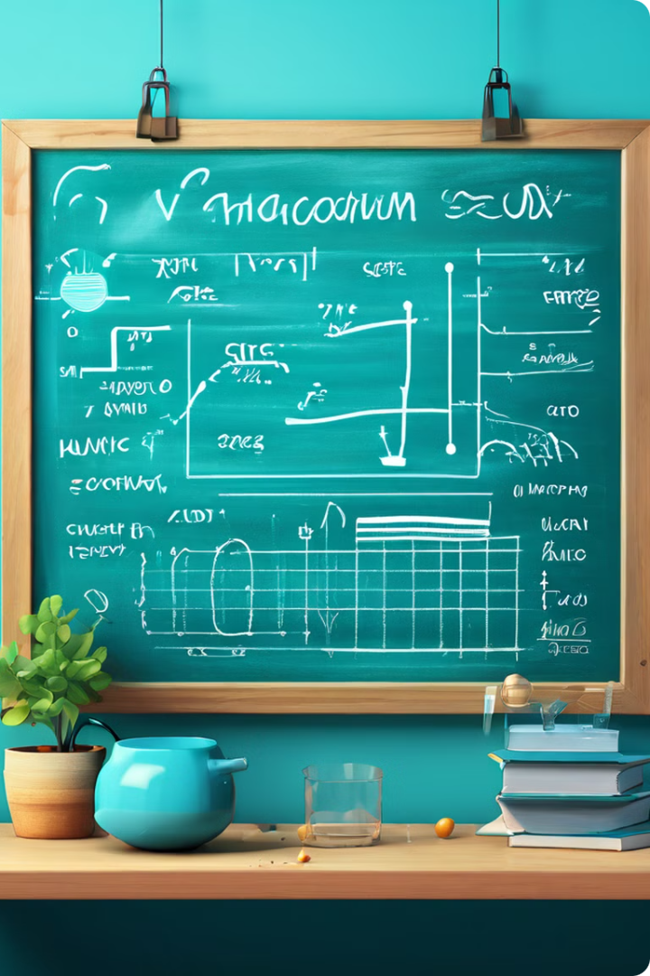
Definiţia impulsului
Masa
Impulsul este definit ca produsul dintre masa unui obiect şi viteza sa. Masa reprezintă cantitatea de materie dintr-un obiect, iar viteza indică rapiditatea cu care acesta se mişcă.
Direcţie
Impulsul este o mărime vectorială, adică are atât o valoare numerică, cât şi o direcţie în spaţiu. Direcţia impulsului este dată de direcţia mişcării obiectului.
Unitate
Unitatea de măsură a impulsului în Sistemul Internaţional este kilogramul-metru pe secundă (kg·m/s).

Slide 3
Forţa şi impulsul
Forţa
Conservarea impulsului
Forţa este o mărime vectorială care acţionează asupra unui obiect şi poate modifica viteza, direcţia sau chiar forma acestuia. Forţa este responsabilă pentru modificarea impulsului unui obiect.
În absenţa unor forţe externe, impulsul unui sistem izolat rămâne constant. Această lege a conservării impulsului este foarte importantă în fizică şi are numeroase aplicaţii.
1
2
3
Modificarea impulsului
Atunci când o forţă externă acţionează asupra unui obiect, aceasta determină o modificare a impulsului. Cu cât forţa este mai mare şi acţionează un timp mai îndelungat, cu atât modificarea impulsului va fi mai mare.

Slide 4
Conservarea impulsului
Definiţie
Aplicaţii
Demonstraţie matematică
Legea conservării impulsului afirmă că, în absenţa unor forţe externe, impulsul total al unui sistem închis rămâne constant în timp. Această lege este o consecinţă directă a celui de-al treilea principiu al lui Newton.
Conservarea impulsului are o importanţă crucială în fizică, fiind aplicată în mecanica fluidelor, mecanica solidelor, fizica particulelor şi chiar în cosmologie. Ea este esenţială pentru a înţelege fenomene complexe precum exploziile, coliziunile sau mişcarea rachetelor.
Din punct de vedere matematic, legea conservării impulsului poate fi demonstrată prin aplicarea principiului acţiunii şi reacţiunii al lui Newton. Această demonstraţie arată că, în absenţa unor forţe externe, suma vectorială a impulsurilor tuturor obiectelor dintr-un sistem închis rămâne constantă.

Slide 5
Aplicaţii ale teoremei variaţiei impulsului
1
Rachete şi propulsie
Teoria impulsului este esenţială pentru a înţelege principiul de funcţionare al rachetelor şi a altor sisteme de propulsie. Conservarea impulsului explică modul în care gazele ejectate permit accelerarea navei spaţiale.
2
Coliziuni şi explozii
Analiza impulsului este crucială pentru a studia coliziunile între obiecte şi exploziile. Teorema variaţiei impulsului permite predicţia comportamentului obiectelor înainte şi după aceste evenimente.
3
Mecanica fluidelor
Legile impulsului joacă un rol central în înţelegerea dinamicii fluidelor, de la curgerea aerului prin tuburi la mişcarea apei în râuri şi oceane.
4
Fizica particulelor
În fizica cuantică, impulsul particulelor elementare este o mărime fundamental ă. Conservarea impulsului în interacţiunile subatomice este esenţială pentru a modela şi predi ce comportamentul particulelor.

Slide 6
Impulsul în mecanica fluidelor
Curgerea fluidelor
Presiune
Impulsul joacă un rol crucial în înţelegerea mişcării şi comportamentului fluidelor, de la curgerea laminară la turbulenţe.
Variaţiile de impuls ale particulelor dintr-un fluid determină apariţia forţelor de presiune, care sunt esenţiale în domenii precum hidrodinamica şi aerodinamica.
Portanţă
Propulsie
Teorema variaţiei impulsului explică fenomenul portanţei, care permite avioanelor şi altor obiecte să genereze ridicare şi să se deplaseze.
Conservarea impulsului este esenţială pentru a înţelege modul de funcţionare al diverselor sisteme de propulsie, de la motoare cu reacţie la elicele navelor.

Slide 7
Impulsul în mecanica solidelor
Coliziuni
Impactul
Deformaţii
Teoria impulsului este crucială pentru a analiza coliziunile între obiecte solide, precum bile de biliard sau vehicule implicate în accidente.
Variaţiile de impuls determină forţele de impact care apar atunci când un obiect solid loveşte o suprafaţă. Aceste forţe sunt esenţiale în domenii precum ingineria mecanică şi robotică.
Modificările de impuls pot provoca deformaţii temporare sau permanente ale obiectelor solide, ceea ce este important în domenii precum ştiinţa materialelor şi ingineria structurală.

Slide 8
Impulsul în mecanica cuantică
Particulă
Impuls
Interpretare
Electron
h/λ
În mecanica cuantică, impulsul particulelor elementare este legat de lungimea de undă asociată prin relaţia lui de Broglie.
Foton
h/λ
Fotonii, particulele care transportă interacţiunea electromagnetică, au un impuls direct proporţional cu energia lor.
Nucleon
Masa × Viteză
În nucleele atomice, nucleonii (protoni şi neutroni) au un impuls care joacă un rol fundamental în descrierea structurii nucleare.

Slide 9
Impulsul în relativitatea specială
Definiţie relativistă
Conservarea impulsului
Implicaţii
În teoria relativităţii speciale, impulsul unui obiect este definit ca produsul dintre masa sa relativistă şi viteza sa. Această definiţie ţine cont de efectele relativiste la viteze apropiate de viteza luminii.
Definiţia relativistă a impulsului are importante implicaţii în fizica particulelor elementare şi în astrofizică, unde vitezele apropiate de cea a luminii sunt relevante. Conservarea impulsului relativist este o piatră de temelie a teoriei relativităţii.
Legea conservării impulsului rămâne valabilă în relativitatea specială, cu condiţia ca impulsul să fie definit conform teoriei relativiste. Această lege este esenţială pentru a înţelege fenomene precum coliziunile de particule la energii ridicate.

Slide 10
Importanţa teoremei variaţiei impulsului
Fundament al fizicii
Conexiuni interdisciplinare
Importanţă practică
Teorema variaţiei impulsului este una dintre cele mai importante legi ale fizicii clasice. Ea reprezintă o piatră de temelie în înţelegerea mişcării obiectelor şi interacţiunilor în lumea macroscopică, cu aplicaţii în numeroase domenii ale ştiinţei şi tehnologiei.
Deşi originară din mecanica clasică, teoria impulsului are ramificaţii în domenii precum mecanica fluidelor, mecanica solidelor, fizica particulelor şi chiar relativitatea specială. Această interdisciplinaritate face din teorema variaţiei impulsului un instrument esenţial în fizică şi inginerie.
Cunoaşterea aprofundată a teoriei impulsului are o importanţă crucială în multe aplicaţii practice, de la proiectarea şi funcţionarea rachetelor la analiza accidentelor auto şi la studiul comportamentului fluidelor. Ea permite înţelegerea şi predicţia fenomenelor complexe din viaţa reală.

